Slide 1
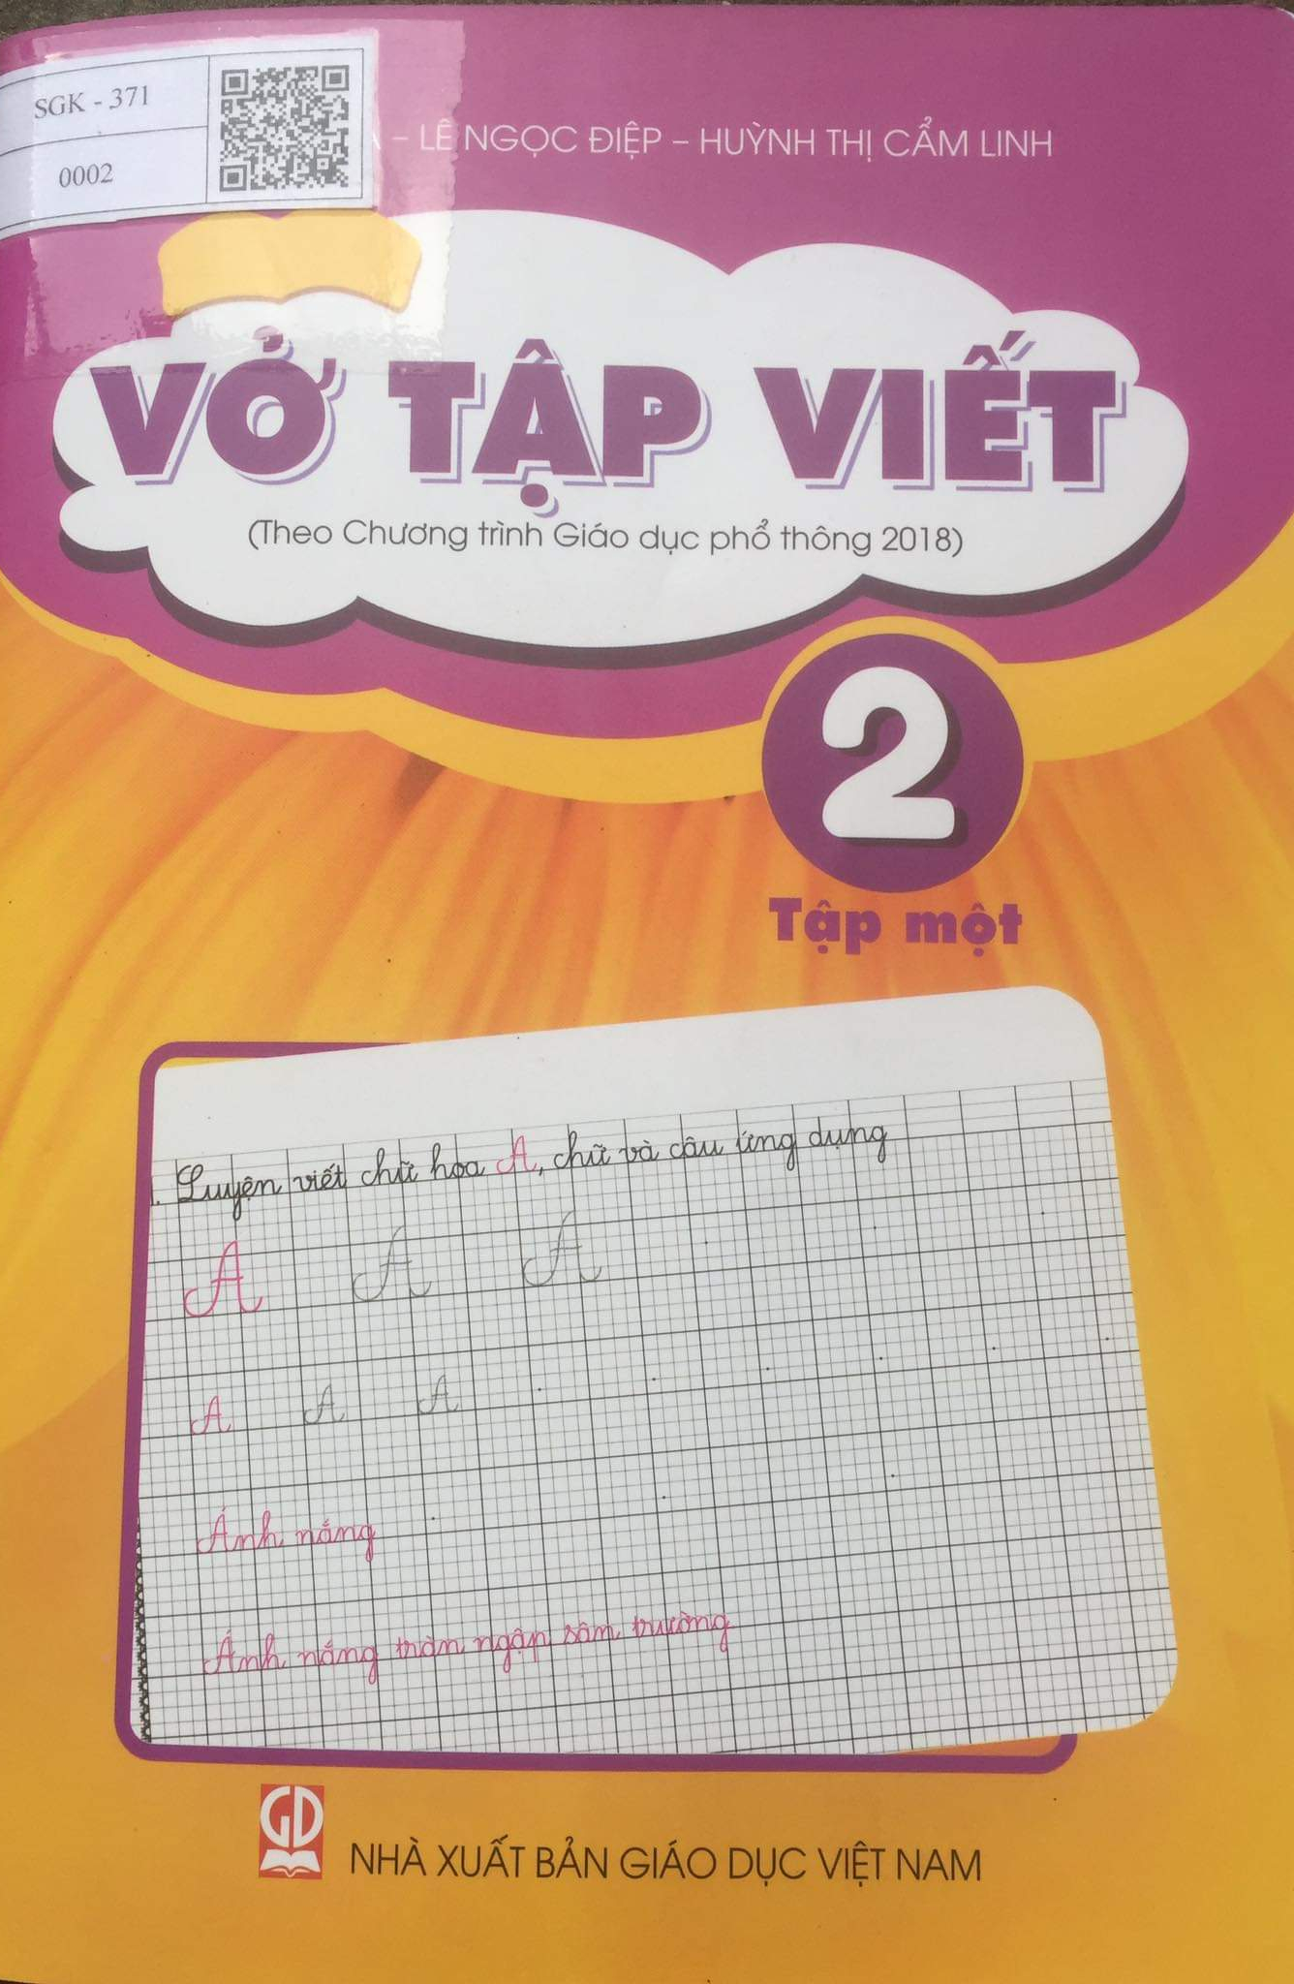
Sách kết nối tri thức với cuộc sống
Tiếng Việt lớp 2 – Mới
Bài 9: Cô giáo lớp em.
Tiết 3:Viết - Chữ hoa D
( Trang 13,14)
Người thực hiện:
Lường Thị Chiên
Tiểu học Tân Long

Slide 2
Thứ ba ngày 2 tháng 11 năm 2021
Bài 9. Cô giáo lớp em (tiết 3: Viết)
Chữ hoa D

Slide 3
1
Quan sát chữ hoa D (cỡ chữ vừa)
5
4
Độ cao 5 ô li
3
2
1
1
2
3
4
Độ rộng 4 ô li

Slide 4
2
Quan sát viết mẫu chữ hoa D (cỡ chữ vừa)

Slide 5
3
Quan sát chữ hoa D (cỡ chữ nhỏ)
Độ cao
2 ô li rưỡi
2
1
1
2
Độ rộng 2 ô li

Slide 6
4
Quan sát viết mẫu chữ hoa C (cỡ chữ nhỏ)

Slide 7
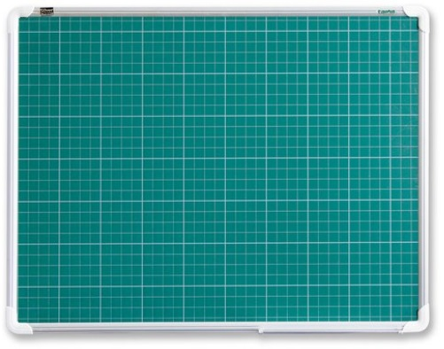
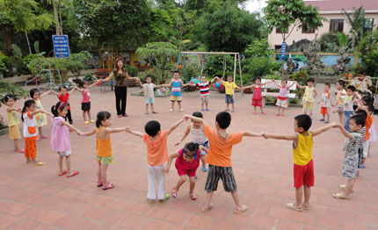
Viết từ, câu ứng dụng
D
A
Dĩ An
D
Dung dăng dung dẻ
D
Dắt trẻ đi chơi.

Slide 8
D
D
D
D
D
D

Slide 9
D
D
D

Slide 10
Dĩ An
Dung dăng dung dẻ
Dắt trẻ đi chơi.
Dĩ An
Dung dăng dung dẻ
Dắt trẻ đi chơi.

Slide 11
Bình Dương
Dám nghĩ dám làm
Bình Dương
Dám nghĩ dám làm

